Slide 1



Slide 2


广耐药肺炎克雷伯菌（肺）感染病历一例

Slide 3

● 病例简介
摘要
1.独特性：患者卧床，外伤，住院时间长，肾功能差
2.背景：患者卧床，外伤，住院时间长，肾功能差

Slide 4
● 患者基础信息
1.人口学信息：中年，男性，外伤人群
2.主诉：患者因外伤入院，入院后合并坠积性肺炎，有肾功能不全
3.既往史：既往健康

Slide 5
● 入院后检查
1.体格检查：
双肺呼吸音弱，可闻及湿罗音
2.辅助检查：
肺CT见双肺肺炎，双侧胸腔积液

Slide 6
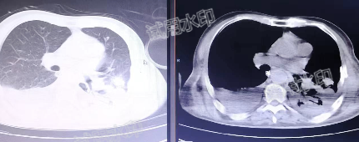
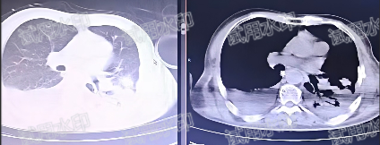
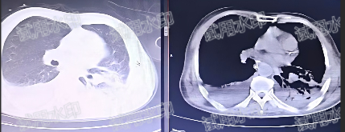
● 入院后检查
3.影像学检查：

Slide 7
● 诊断评估
诊断评估
1.初步诊断：双肺肺炎，双侧胸腔积液
2.诊断依据：痰培养见肺炎克雷伯菌，多种抗生素耐药
3.鉴别诊断：痰结核杆菌核酸检测阴性

Slide 8
● 治疗过程
1.药物：依拉环素50mg，一天两次静点
2.手术：规律抗感染治疗

Slide 9
● 治疗过程
3.微生物/病理结果：痰培养见肺炎克雷伯菌，多种抗生素耐药
4.方案调整：未调整
5.指标追踪：患者病情明显好转

Slide 10
● 治疗过程
3.时间轴记录:(折线图)
明显好转

Slide 11

● 诊疗体会
1.疗效评价：患者体温正常，咳痰减少，肺部啰音减少，复查肺CT明显好转
2.局限性：未再次查支气管镜
3.结论：病原学检查及药敏在临床治疗上有非常重要的指导作用

Slide 12
感谢观看
敬请指导

